Slide 1
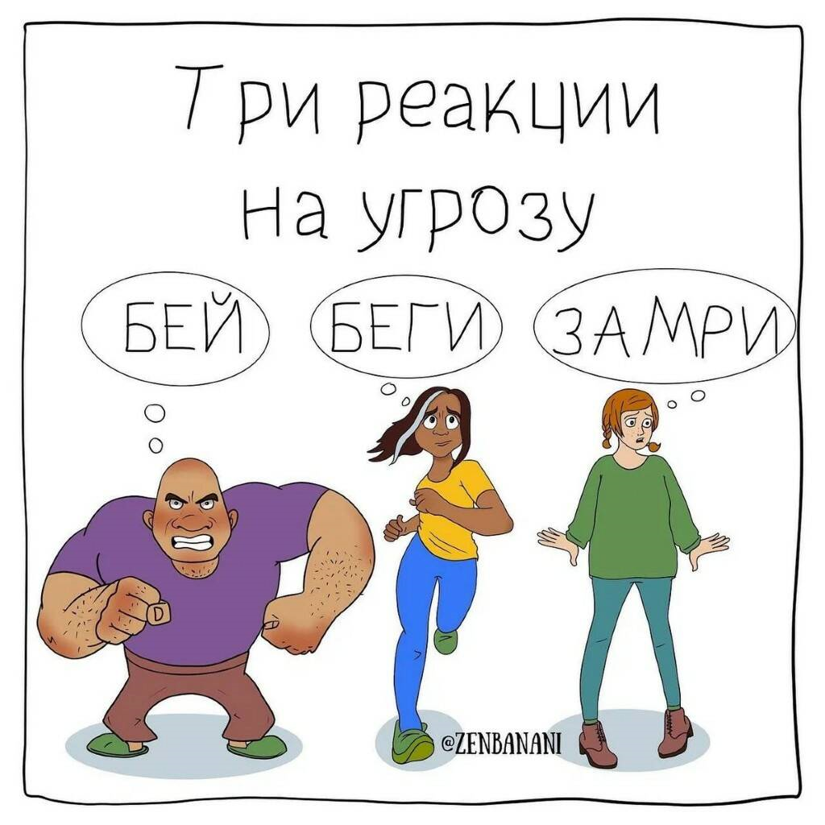
Стресс в нашей жизни: что делать?
Информация от психолога
полезная всем
С Вами Ваш психолог Рогуткина Любовь Викторовна

Slide 2
С Т Р Е С С
«Реакция организма на различные по своему характеру раздражители»
(Г. Селье)
«Изобилие напряженных ситуаций в профессиональной деятельности современного человека»
(профессиональный стресс)

Slide 3
Стресс – это слово прочно вошло в нашу жизнь. О нём рассуждают и менеджеры и домохозяйки, его ругают, боятся, и пережить его не желают никому. А зря! Согласно
Гансу Селье, автору теории стресса, стресс является основной частью жизни каждого человека, и он также неизбежен как процесс питания или дыхания. «Стресс – это реакция организма на различные по своему характеру раздражители». Стресс можно сравнить по своему значению с солью. Пересолишь – есть нельзя, а без неё тоже никуда. как соль придаёт вкус нашей пище, так и стресс – придаёт «вкус жизни». Умеренной силы стресс улучшает внимание, повышает заинтересованность в достижении поставленной цели, запускает в организме человека процессы, направленные на приспособление к новой ситуации. Во время стресса в кровь выделяются гормоны стресса – адреналин и кортизол. Это сказывается на общем состоянии организма: повышается артериальное давление, учащается пульс, снижается работоспособность, падает иммунитет, развивается невроз. Очень важно, чтобы стрессовые воздействия не превышали приспособительные возможности человека.
Всемирной организацией здравоохранения стресс признан самой большой угрозой здоровью в XXI веке.

Slide 4
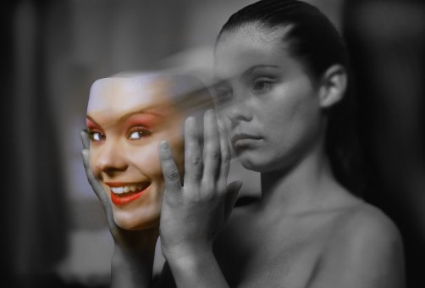
«Стресс» - англ. (stress) – «давление, напряжение»
«Стресс – это не то,
что с нами случилось,
а то, как мы это
воспринимаем»
(Ганс Селье)
«Стресс – это состояние души, способ
восприятия мира и образ действия в нём»

Slide 5
Слово «стресс» в нашу лексику пришло из английского языка (stress), и в переводе означает «давление», «напряжение».
Уже довольно давно учёными было подмечено, что устойчивость человека к различным заболеваниям зависит от его личных качеств. То, как часто вы встречаетесь со стрессом, во многом зависит от вашего характера. Для человека неуверенного в себе, мнительного, угрюмого, вспыльчивого и капризного встречи со стрессом – довольно частое явление. Стрессовость ситуации в первую очередь зависит от того, как вы к ней относитесь. Чем позитивнее вы настроены, тем менее подвержены стрессу, а негативный настрой – это залог успеха стресса. Управление стрессом начинается с азов – оптимизации образа жизни и формирования правильного позитивного мировоззрения.
По словам канадского ученого Ганса Селье, «стресс – это не то, что с нами случилось, а то, как мы это воспринимаем».

Slide 6
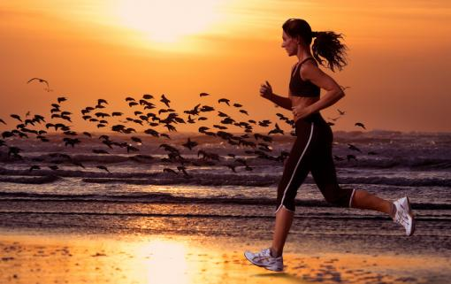
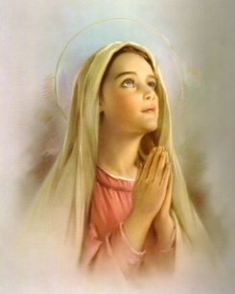
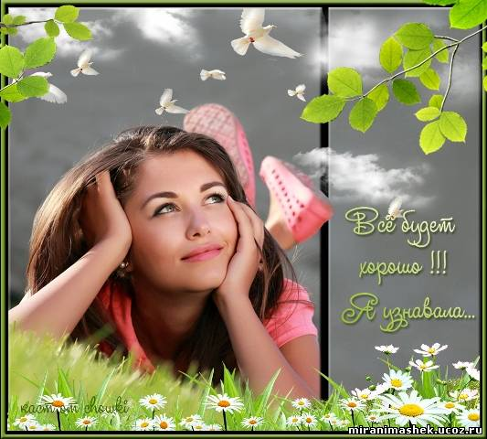
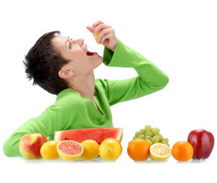
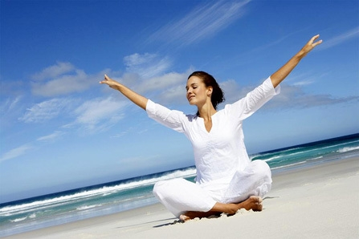
УПРАВЛЕНИЕ СТРЕССОМ

Slide 7
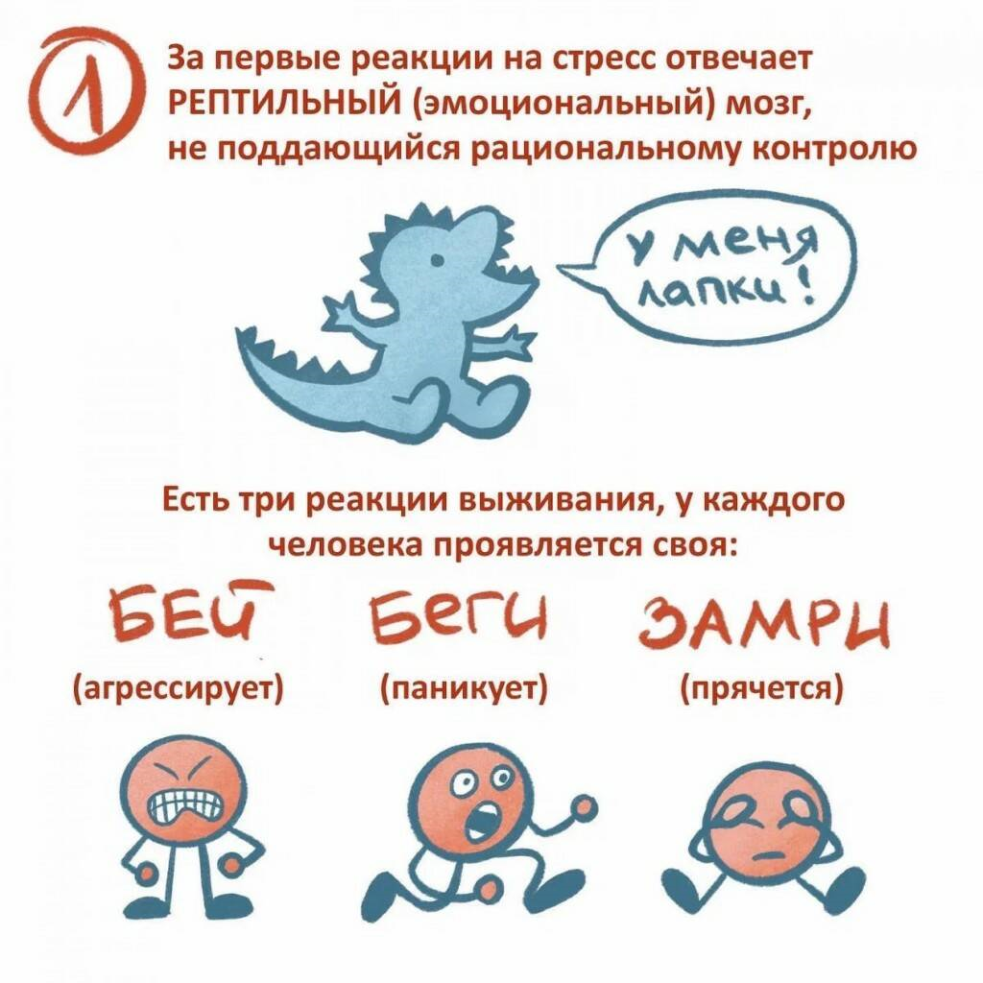
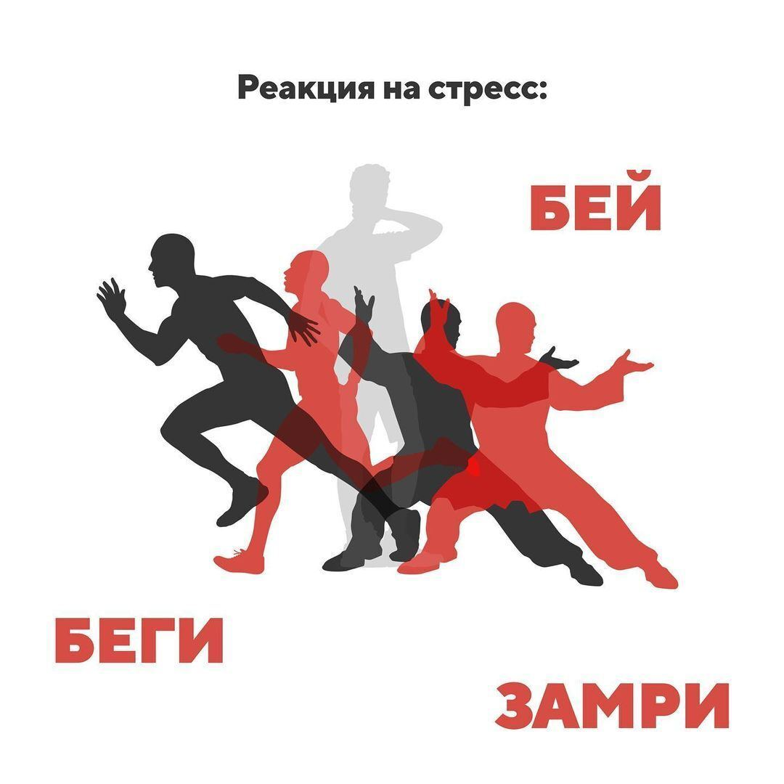
Когда в древности наши предки видели тигра, их мозг автоматически выбирал одну из трех реакций на стресс и помогал им выжить. Сейчас мы почти не сталкиваемся со смертельными опасностями в повседневной жизни, но реакции на стресс остались прежними, принося немало вреда. Контролирует наши реакции на стресс рептильный мозг, т.е. самый древний отдел нашего Г.М.
Главное, что нужно знать про стресс
Если прожить цикл стресса неправильно, не завершив его, то это может привести к тяжелым последствиям для психики или организма. Например, к депрессии, выгоранию, проблемам с сердцем и опухолям. Кроме того, мы становимся непродуктивными, так как организм тратит много энергии на то, чтобы функционировать в состоянии, когда его основная энергия уходит на то, чтобы прожить переживания.
Это нормально, если на разные события мы реагируем разными способами.

Slide 8
У нас существует три вида реакции на стресс, доставшихся от далеких предков. Как они проявляются?
В древности
Бей — вступить в прямую схватку с животным.
Беги — в прямом смысле убежать или спрятаться.
Замри — притвориться мертвым и надеяться, что лев обойдет стороной.
В современности
Бей — агрессия и злость в адрес людей, иногда даже не связанных напрямую с причиной стресса.
Беги — избегание проблем вместо их решения. Например: вместо того, чтобы закончить отчет, мы предпочитаем прокрастинировать или делать вид, что задачи нет, уходя от ее решения.
Замри — отключение всех чувств и эмоций, порой доходящее до ощущения потери реальности. Одна из распространенных и разрушительных форм реакций на стресс, так как из нее тяжелее всего выбраться.

Slide 9
«Есть продуктивные способы совладания со стрессом!»
Как справиться с проявлениями тревоги и стресса самостоятельно?
С Вами Ваш психолог
Фефелова Любовь Викторовна
Будьте здоровы!

Slide 10
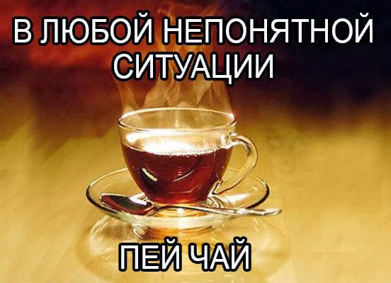
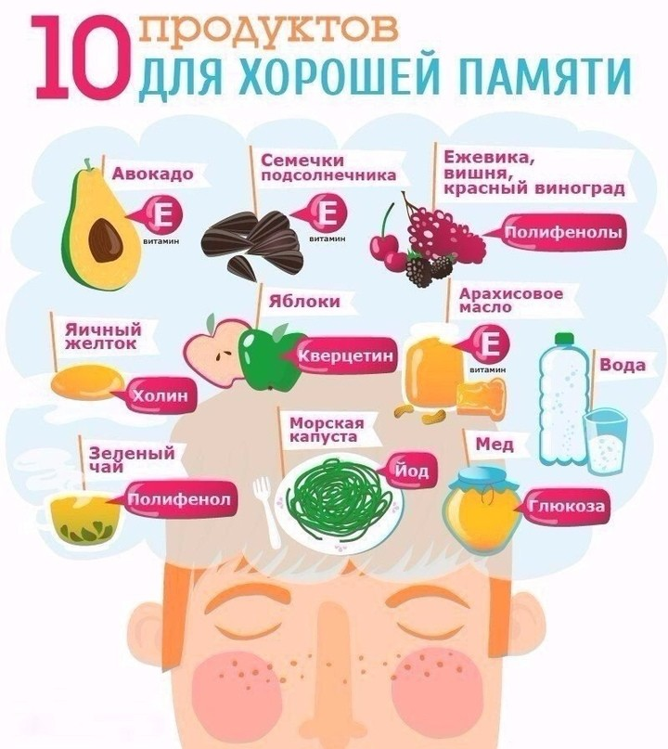
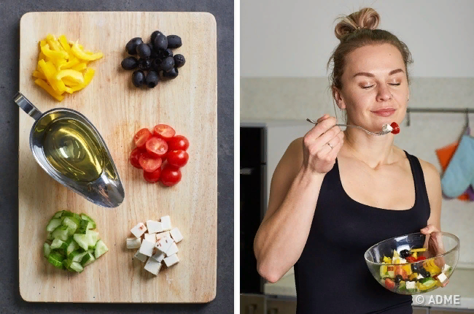
1. Приготовьте блюдо и будьте крайне педантичны в выборе ингредиентов

Slide 11
Стресс и питание
Во время стресса в нашем организме вырабатывается большое количество гормонов – адреналина и кортизола. Для «производства» этих гормонов нужны витамины С, В, цинк, магний и другие минеральные вещества. При стрессе эти элементы экстренно «конфискуются» со своих рабочих мест в организме, где, в свою очередь, образуется их нехватка.
Одним из компонентов комплексной атаки на стресс может стать диета, направленная на то, чтобы пополнить организм теми веществами, которые усиленно «съедаются» гормонами стресса.
Необходимо обогащать свой рацион витаминами. В первую очередь это витамины группы В, С, Е, нехватка которых в организме сопровождается частыми и затяжными депрессиями.
При стрессе наш организм нуждается в адаптогенах – веществах, которые повышают способности адаптивных систем. К ним относятся средства растительного происхождения: женьшень, лимонник, солодка, эхинацея, зеленый чай и многие другие.
Удивительной способностью влиять на настроение и общее состояние организма обладают различные специи. Особенно благотворно влияют на настроение майоран, розмарин, укроп, тимьян.
Рыба и прочие морепродукты помогают организму сопротивляться стрессу и депрессии на биохимическом уровне, будучи источниками омега-жирных кислот.

Slide 12
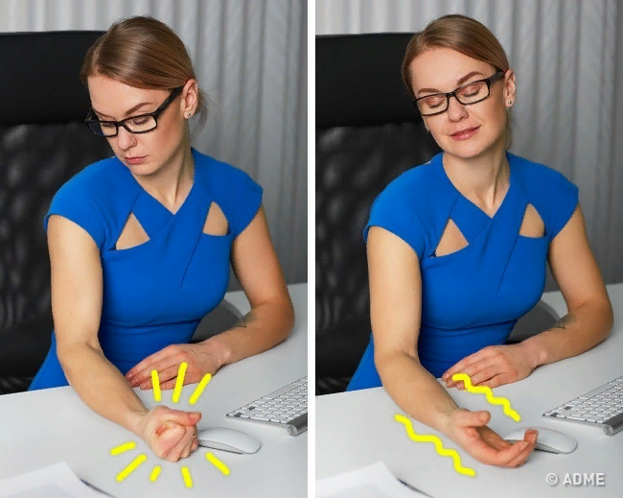
2. Напрягите все мышцы
Всего было разработано 200 упражнений для всех групп мышц, но вполне достаточно использовать 16. Найти упражнения и выбрать понравившиеся можно тут:
http://k-psy.ru/relax.html

Slide 13
Стресс и физические упражнения
По данным ВЦИОМ этот метод используют 12 % россиян.
И не зря. Регулярные занятия физической культурой (бег, плавание, аэробика и др.) оказывают положительное влияние на состояние нервной системы и «убивают» стресс. Важно заметить, что уровень физической нагрузки, необходимый для снятия стресса, для разных людей отличается. Кому-то достаточно кратковременной вечерней пробежки по лесу, кому-то нужно «потягать железо» в зале. В любом случае доказано, что регулярная физическая активность предупреждает и помогает снять стресс. Физические упражнения являются наиболее естественным способом выхода накопившейся энергии. Физически активные люди более устойчивы к нервным срывам, чем люди, ведущие малоподвижный образ жизни.
Стресс и танец
Раньше, чем говорить, человек начал танцевать. Вся жизнь человека первобытного общества сопровождалась танцем: избрание вождя племени, рождение ребёнка, войны, смерть. Это универсальный, понятный всем, язык тела, с помощью которого можно выразить разнообразные чувства, как негативные, так и позитивные.
Айседора Дункан говорила своим ученикам: «Если что-то угнетает вашу душу, выплёскивайте эмоции телом. Чем более гибким становится ваше тело, тем больше гибкости приобретает душа». Танцу не надо специально учиться. Он должен идти из глубины души, спонтанный, искренний, когда танцует тело и душа. Для этого нужно только на время уединиться и поставить музыку, которая соответствует вашему настроению. Вы не танцуете танец, а танец случается с вами. Ум при этом не критикует, не оценивает, а лишь наблюдает. Когда вы отдаетесь своим внутренним импульсам, музыке, ритму – от стресса не остается и следа. Танец - это исчезновение из окружающего мира.
Джеймс Браун уверен, что любую проблему на свете можно решить, танцуя. Врачи признают танец одним из лучших лекарств для преодоления стресса и депрессии. Метод танцевально-двигательной терапии помогает избавиться от комплексов, душевной боли и обид.

Slide 14
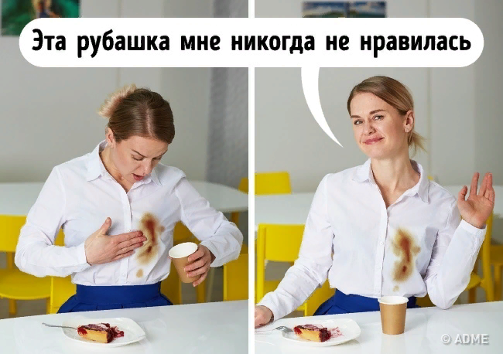
3. Реагируйте правильно или не реагируйте вообще
«Я не могу изменить ситуацию, но могу изменить свою реакцию на нее».

Slide 15
Стресс и эмоции
В западной культуре есть негласное табу на открытое и честное проявление чувств, даже позитивных, а уж негативных тем более. Чтобы никто не догадался о наших истинных чувствах, мы одеваем одну, из огромного «арсенала интеллигента», маску доброжелательности, напускного спокойствия и т.п. Однако, отрицательные эмоции не исчезают бесследно – они просто уходят в подсознание и там продолжают свою разрушительную работу.
Существует немало способов, с помощью которых мы можем дать выход отрицательным эмоциям. Вот всего лишь несколько из них.
Небольшой исторический факт – адмирал Нельсон во время приступов гнева, которые случались у него регулярно, топтал свой берет.
На Западе на многих предприятиях есть, так называемые, «доски эмоций», которые обычно находятся в курилках. На таких досках принято писать всё.
В туалетах многих японских предприятий установлены резиновые манекены боссов – тем самым японцы прекрасно используют механизм выплеска эмоций на практике.
Для выплеска эмоций хорошо подходит боксерская груша, но если ее нет, то можно заменить ее самой обыкновенной подушкой.
Существует еще один способ выплеска эмоций – конечно же это слёзы.
В современном обществе существует стереотип, что слёзы – это прерогатива женщин. Настоящие мужчины никогда не плачут, плакать – это не по-мужски. Быть может – это одна из самых сильных установок, которую впитывают мальчики со словами отца: «Мужчины никогда не плачут», сломать которую почти невозможно. Но слезы есть у всех. И если у женщин они текут по щекам, размывая косметику, то у мужчин они оседают внутри и разъедают души.

Slide 16
Стресс и музыка
Музыка относится к числу искусств, которые вызывают наиболее сильный отклик в душе человека. Она может оказывать непосредственное влияние на его эмоциональный мир. Ещё Аристотель утверждал, что с помощью музыки можно определенным образом влиять на формирование человеческого характера. Пифагор применял музыку для лечения некоторых заболеваний. Жорж Санд считала, что музыка хорошо помогает ей при меланхолии.
В 14-16 веках, когда волна психической эпидемии, более известная как «пляски святого Витта», охватила Голландию, Бельгию и другие страны, ее смогли остановить только музыканты, игравшие медленную, успокаивающую музыку.
Существует категория музыки, которая наиболее способна успокоить человека и восстановить его психоэмоциональное состояние. Как правило, это шедевры классической музыки, духовные песнопения. Когда нам бывает не по себе, мы часто стремимся оказаться в одиночестве, и тогда музыка помогает пережить это состояние. Музыка может помочь выплеснуть и сильные разрушительные эмоции, например, агрессию.

Slide 17
Стресс и молитва
Несмотря на то, что понятие «стресс» было введено только в ХХ веке, как явление стресс, конечно же, существовал всегда, и на протяжении веков практически единственным утешением народа, его универсальным «антистрессовым» методом была именно молитва.
Молитва, по сути, есть набор чётко структурированных фраз и интонаций, которые призваны успокоить человека, вселить в него уверенность, что он не останется без помощи. Для верующих это разговор с Богом или святыми, придающий силу.
Всемирно известный врач, лауреат Нобелевской премии доктор А. Корель говорил: «Молитва – самая сильная форма энергии, излучаемая человеком. Она является такой же реальной силой, как земное притяжение. Обращаясь к Богу в искренней молитве, мы совершенствуем и врачуем свои душу и тело».
Стресс и ароматерапия
Висконсинский университет в Мадисоне провел исследования, в результате которых было установлено, что у людей, страдающих повышенной тревожностью, обостряется восприимчивость к запахам. Когда мы встревожены, тело автоматически переходит в режим выживания, из-за чего усиливаются способности, позволяющие распознавать опасности. И на первое место выдвигается обоняние. Обостренное обоняние можно использовать, чтобы смягчить такие неприятные побочные явления стресса, как бессонница. Поможет в этом ароматерапия, в основе которой – применение эфирных масел.

Slide 18
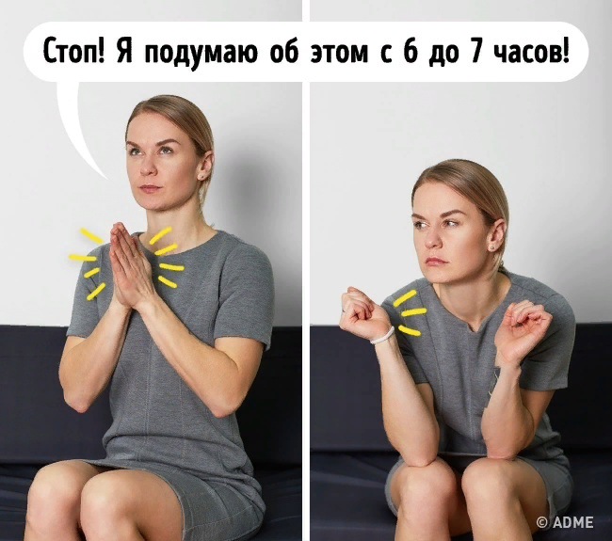
4. Остановите поток мыслей
Хлопните в ладоши и крикните «Стоп! Я подумаю об этом потом!». Также можно носить резинку на запястье и щелкать себя ей (или просто ущипнуть себя). Используйте подобные раздражители, чтобы остановить круговорот мыслей и отложить проблему на потом, на определенное время. Затем постарайтесь переключить свое внимание на какой-либо необычный предмет или занятие.

Slide 19
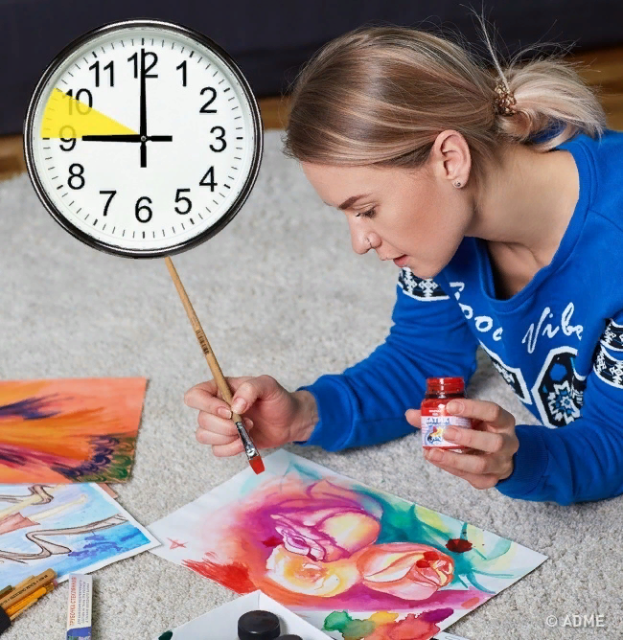
5. Выделите 1 час на любимое дело и удовольствия
Психологи советуют выделить промежуток времени, в течение которого вы будете делать только то, что захотите. Читайте, рисуйте, ешьте вкусные блюда — в общем, занимайтесь тем, что доставляет вам удовольствие. Никакой работы, никаких обязанностей, негативных мыслей и всего того, что вам не нравится и портит настроение.

Slide 20
Стресс и переключение
Различные способы переключения являются, наверное, самым простым методом, не требующим внутренней работы, но, тем не менее, иногда это действительно помогает. Именно этому методу борьбы со стрессом отдает предпочтение большинство россиян.
Переключая телевизионные каналы, поглощая спиртное, листая «бульварную» прессу, отправляя в рот пищу, бесцельно бродя по интернету, человек просто на время забывает о раздражителях, вгоняющих его в состояние стресса и переключается на что-то другое.
Эти способы помогают лишь на короткое время. Чаще всего позднее приходит законная расплата – утреннее похмелье за алкогольные излишества, тяжесть в желудке – за переедание. К тому же все эти способы сами по себе вызывают стресс, только другого порядка. Но многих это не останавливает, поскольку это очень простые способы, не требующие никаких усилий и работы души, тем более они так привычны.
Психологи же советуют продуктивные способы переключения:
Смена вида деятельности
Творчество, занятие любимым делом
Тайм-менеджемент стресса
Аутотренинги, медитации.

Slide 21
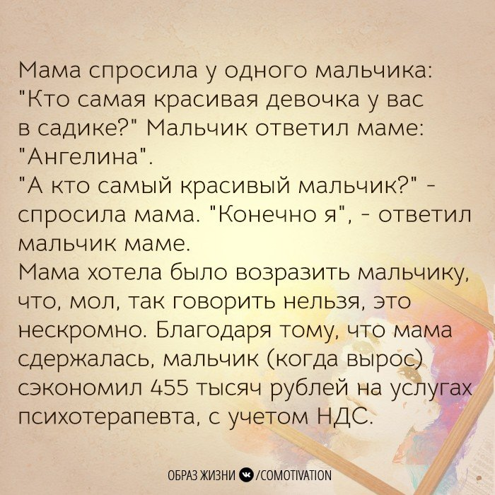
Почему эффективней самому справляться со стрессом?
Чтобы понимать целесообразность самостоятельного избавления от стресса, психологи делают акцент на важном моменте. Дело в том, что по мере тренировок и применения указанных выше методик, человек не просто подавляет стресс, но и прививает себе полезные привычки, а именно самоконтролю над своими эмоциями и состоянием, уверенности в себе и удовлетворенностью жизнью. По сути он завершает цикл стресса, не загоняет его вовнутрь, а дает ему выход.

Slide 22
Справиться со стрессом можно быстро при помощи подручных средств или простых методик, а можно выработать в себе определенные навыки и умения, то есть самоконтроль и выдержку. Прежде всего, человеку нужно найти раздражитель, вызывающий стрессовую реакцию организма, ликвидировать его, после чего перенастроить эмоциональное состояние в позитивное русло.
Notes:
Видео «Утята» .

Slide 23
Видео про утят

Slide 24
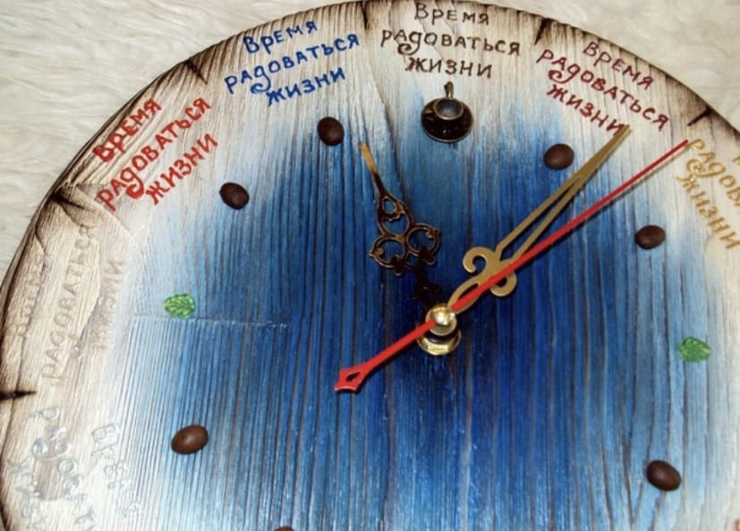

Slide 25
Учитесь управлять собой.
Во всем ищите добрые начала.
И, споря с трудною судьбой,
Умейте начинать сначала,
Споткнувшись, самому вставать,
В себе самом искать опору
При быстром продвиженьи в гору
Друзей в пути не растерять…
Не злобствуйте, не исходите ядом,
Не радуйтесь чужой беде,
Ищите лишь добро везде,
Особенно упорно в тех, кто рядом.
Не умирайте, пока живы!
Поверьте, беды все уйдут:
Несчастья тоже устают,
И завтра будет день счастливый!
(Мерзляков Ю.А.)

Slide 26
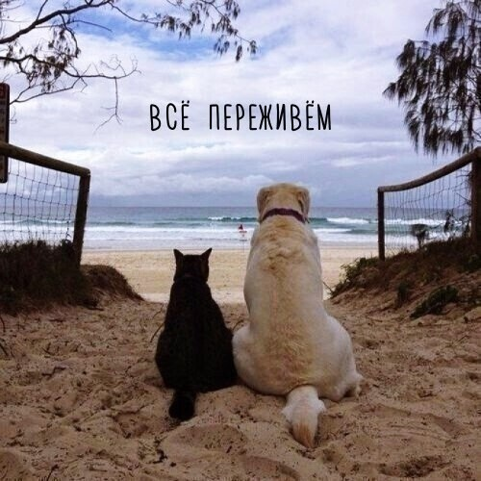
Всегда
с Вами,
Ваши Психологи и Ваша вера в себя.
Notes:
Видео о педагогах на дистанционном обучении.

